Slide 1
Mysql扫盲分享

Slide 2
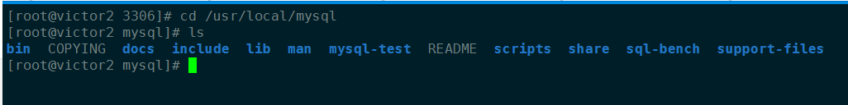
Mysql 部署好之后是怎样的？
Mysql的一些二进制文件，包括mysqld，mysqldump，mysql
docs，关于当前版本的一些文档，比如源码commit
Include，一些头文件，开发可以和so搭配使用
Lib，一些so文件，一些插件的so也会放在这儿
Man，man文档
Mysql-test，mysql自动测试框架的脚本，以及一些测试输出结果
Scripts，脚本，比如安装脚本
Share，字符集，语言相关信息
Sql-bench，性能测试相关
一些脚本，比如service启动脚本

Slide 3
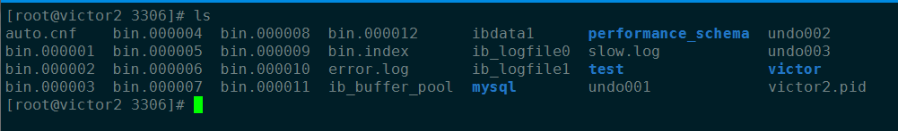
以及最重要的data目录
这里data目录设置成其他地方了，默认是安装目录下的data目录
需要注意的文件 1. auto.cnf，mysql的uuid，安装后生成 2. bin.xxxx，binlog文件 3. ibdata1，共享表空间 4. error.log，错误日志 5. slow.log，慢日志 6. undoxxxx，回滚日志 7. ib_logfilexx，重做日志 8. xxx.pid，pid文件防止多个进程，同一个数据目录 9. database目录 10. InnoDB Buffer Pool中保存到磁盘中的文件名

Slide 4
Mysql的六种日志文件
Slow，慢日志
Binlog，server层的日志（与存储引擎无关）
Errlog，错误日志
Generallog，sql日志
Redo，innodb 存储引擎重做日志
Undo，innodb 存储引擎回滚日志

Slide 5
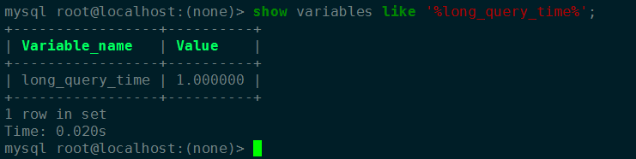
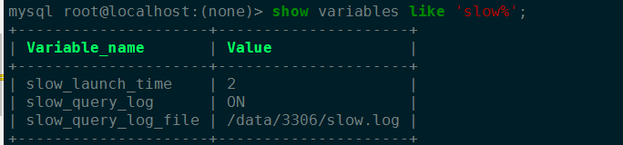
Slowlog
慢日志，对于查询时间超过某一设定阈值的sql，记录到db的表中或者写入到文件中

Slide 6
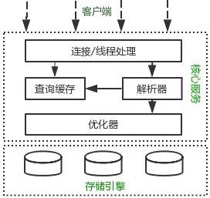
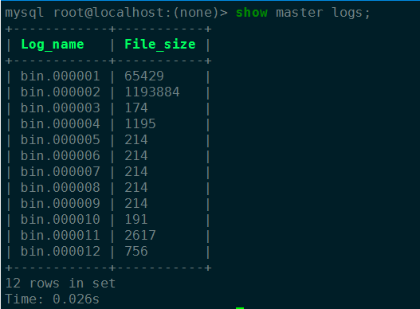
Binlog
Binlog 是server层的日志，和存储引擎无关
开启binlog之后，对数据的更改回记录到binlog中，可以用于同步、回档
二进制文件，需要利用mysqlbinlog等工具解析查看

Slide 7
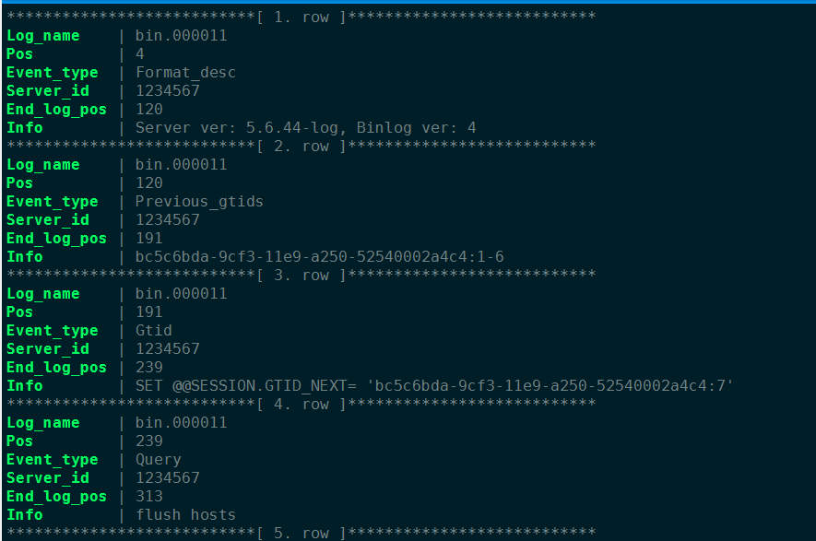
Binlog格式
Binlog实际上就是一系列的event组成，可以通过show binlog events in ‘xxxxx’来查看binlgo文件中的event

Slide 8
Binlog的pos
比如我们在一个binlog文件中的末尾看到类似这样的东西： …… 593 #190703 2:02:53 server id 1234567 end_log_pos 65429 CRC32 0x038a3adf Stop 594 DELIMITER ; 595 # End of log file 596 ROLLBACK /* added by mysqlbinlog */; 597 /*!50003 SET COMPLETION_TYPE=@OLD_COMPLETION_TYPE*/; 598 /*!50530 SET @@SESSION.PSEUDO_SLAVE_MODE=0*/; 可以看到`end_log_pos`是65429。其实这也是这个binlog文件的大小。 [root@victor2 3306]# ls -l bin.000001 -rw-rw---- 1 mysql mysql 65429 7月 3 02:02 bin.000001 [root@victor2 3306]#
Binlog是二进制文件，binlog的pos实际上就是binlog中某个event的字节偏移值

Slide 9
Binlog的格式
使用hexdump解析任意一个binlog文件，可以发现前四个字节的魔法数字。比如下面。
hexdump -Cv bin.000001|less
0000000 fe 62 69 6e 4c 9c 1b 5d 0f 87 d6 12 00 74 00 00 |.binL..].....t..| 00000010 00 78 00 00 00 00 00 04 00 35 2e 36 2e 34 34 2d |.x.......5.6.44-| 00000020 6c 6f 67 00 00 00 00 00 00 00 00 00 00 00 00 00 |log.............| 00000030 00 00 00 00 00 00 00 00 00 00 00 00 00 00 00 00 |................| 00000040 00 00 00 00 00 00 00 00 00 00 00 4c 9c 1b 5d 13 |...........L..].| 00000050 38 0d 00 08 00 12 00 04 04 04 04 12 00 00 5c 00 |8.............\.| 00000060 04 1a 08 00 00 00 08 08 08 02 00 00 00 0a 0a 0a |................| 00000070 19 19 00 01 9e fb a7 e4 4c 9c 1b 5d 02 87 d6 12 |........L..]....| 00000080 00 eb 06 00 00 63 07 00 00 00 00 01 00 00 00 00 |.....c..........| 00000090 00 00 00 05 00 00 22 00 00 00 00 00 00 01 00 00 |......".........| 000000a0 00 00 00 00 00 00 06 03 73 74 64 04 2d 00 2d 00 |........std.-.-.| 000000b0 2d 00 0c 01 6d 79 73 71 6c 00 6d 79 73 71 6c 00 |-...mysql.mysql.| 000000c0 43 52 45 41 54 45 20 54 41 42 4c 45 20 49 46 20 |CREATE TABLE IF | 000000d0 4e 4f 54 20 45 58 49 53 54 53 20 64 62 20 28 20 |NOT EXISTS db ( | 000000e0 20 20 48 6f 73 74 20 63 68 61 72 28 36 30 29 20 | Host char(60) | 000000f0 62 69 6e 61 72 79 20 44 45 46 41 55 4c 54 20 27 |binary DEFAULT '| 00000100 27 20 4e 4f 54 20 4e 55 4c 4c 2c 20 44 62 20 63 |' NOT NULL, Db c| 00000110 68 61 72 28 36 34 29 20 62 69 6e 61 72 79 20 44 |har(64) binary D| 00000120 45 46 41 55 4c 54 20 27 27 20 4e 4f 54 20 4e 55 |EFAULT '' NOT NU| 00000130 4c 4c 2c 20 55 73 65 72 20 63 68 61 72 28 31 36 |LL, User char(16| 00000140 29 20 62 69 6e 61 72 79 20 44 45 46 41 55 4c 54 |) binary DEFAULT| 00000150 20 27 27 20 4e 4f 54 20 4e 55 4c 4c 2c 20 53 65 | '' NOT NULL, Se| 00000160 6c 65 63 74 5f 70 72 69 76 20 65 6e 75 6d 28 27 |lect_priv enum('|

Slide 10
Binlog的event格式
Binlog 是由很多event组成，魔法数字之后就都是event了。
event的格式是？
+=====================================+ | event | timestamp 0 : 4 | | header +----------------------------+ | | type_code 4 : 1 | | +----------------------------+ | | server_id 5 : 4 | | +----------------------------+ | | event_length 9 : 4 | | +----------------------------+ | | next_position 13 : 4 | | +----------------------------+ | | flags 17 : 2 | | +----------------------------+ | | extra_headers 19 : x-19 | +=====================================+ | event | fixed part x : y | | data +----------------------------+ | | variable part | +=====================================+

Slide 11
一些event
UNKNOWN_EVENT= 0, START_EVENT_V3= 1, QUERY_EVENT= 2, STOP_EVENT= 3, ROTATE_EVENT= 4, INTVAR_EVENT= 5, LOAD_EVENT= 6, SLAVE_EVENT= 7, CREATE_FILE_EVENT= 8, APPEND_BLOCK_EVENT= 9, EXEC_LOAD_EVENT= 10, DELETE_FILE_EVENT= 11, NEW_LOAD_EVENT= 12, RAND_EVENT= 13, USER_VAR_EVENT= 14, FORMAT_DESCRIPTION_EVENT= 15, XID_EVENT= 16,
BEGIN_LOAD_QUERY_EVENT= 17, EXECUTE_LOAD_QUERY_EVENT= 18, TABLE_MAP_EVENT = 19, PRE_GA_WRITE_ROWS_EVENT = 20, PRE_GA_UPDATE_ROWS_EVENT = 21, PRE_GA_DELETE_ROWS_EVENT = 22, WRITE_ROWS_EVENT = 23, UPDATE_ROWS_EVENT = 24, DELETE_ROWS_EVENT = 25, INCIDENT_EVENT= 26, HEARTBEAT_LOG_EVENT= 27, IGNORABLE_LOG_EVENT= 28, ROWS_QUERY_LOG_EVENT= 29, WRITE_ROWS_EVENT = 30, UPDATE_ROWS_EVENT = 31, DELETE_ROWS_EVENT = 32, GTID_LOG_EVENT= 33, ANONYMOUS_GTID_LOG_EVENT= 34, PREVIOUS_GTIDS_LOG_EVENT= 35, ENUM_END_EVENT
每个binlog文件都是由FORMAT_DESCRIPTION_EVENT开始的

Slide 12
Errlog&general log
错误日志，记录mysqld 运行过程中错误相关信息，还有mysql 启动，停止的一些信息，sql死锁的信息
General log，通用日志，记录sql查询的日志，一般不会开，影响性能。

Slide 13
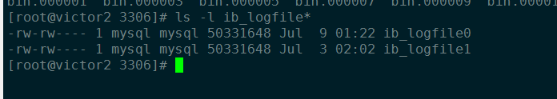
Redo 日志
重做日志，确保事务的持久化
事务提交并不能确保数据就落盘，存在脏页，此时如果db挂了？操作系统挂了？
redolog 防止在发生故障的时间点，尚有脏页未写入磁盘，在重启mysql服务的时候，根据redo log进行重做，从而达到事务的持久性这一特性。

Slide 14
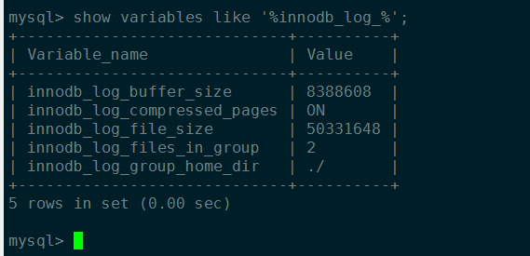
Redo log 相关
事务启动的时候，redolog就开始写入redo log buffer了，就是上面的innodb_log_buffer，
但不一定会刷入ib_logfile，由innodb_flush_log_at_trx_commit控制。

Slide 15
innodb_flush_log_at_trx_commit
innodb_flush_log_at_trx_commit = 1， 默认值是1，表示每次事务提交的时候都调用fsync来写入到磁盘。
innodb_flush_log_at_trx_commit = 0，事务执行过程中，日志一直放在redo log buffer中，但是事务commit的时候，不写入redo log file，而是通过master 线程一秒钟操作一次，从redo log buffer写入到redo log file（注意这里是同时调用fsync写入到磁盘）
innodb_flush_log_at_trx_commit = 2，事务提交时候，redo log buffer刷入redo log file，也就是刷入文件系统缓存，不进行fsync操作，由操作系统来做

Slide 16
Undo日志
Undo log是InnoDB MVCC事务特性的重要组成部分。当我们对记录做了变更操作时就会产生undo记录，Undo记录默认被记录到系统表空间(ibdata)中，但从5.6开始，也可以使用独立的Undo 表空间。

Slide 17
GTID
全局事务ID，由uuid和tid组成

